Slide 1
Таблетовані лікарські форми
Одеський Національний Медичний Університет
Фармацевтичний факультет
Кафедра фармацевтичної хімії та технологія ліків
Доцент к.б.н. Замкова А.В.
Одеса 2023

Slide 2
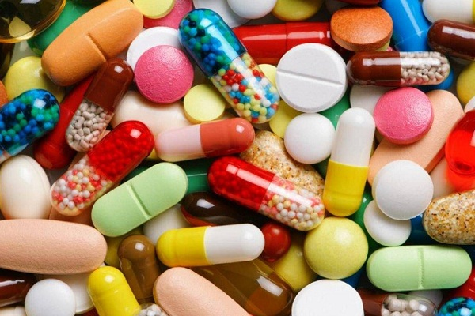
Таблетки - визначення
Таблетки, (Tabulate, від лат. tabula — дошка, tabulate — дощечка, плитка) — тверда лікарська форма, що містить одну дозу однієї або більше діючих речовин, отримана пресуванням певного об'єму частинок. Таблетки призначені для приймання всередину. Деякі таблетки ковтають цілими, деякі — попередньо розжовують, інші ж розчиняють або диспергують у воді перед вживанням або залишають у роті, де діюча речовина вивільняється.

Slide 3
Характеристика таблеток
Таблетки як лікарська форма набули широкого поширення в усьому світі. На сьогодні таблетовані препарати складають понад три чверті від загального обсягу готових лікарських засобів.
Позитивні якості таблеток забезпечують:
— належний рівень механізації на основних стадіях і операціях, що забезпечує високу продуктивність, чистоту і гігієнічність виробництва цих лікарських форм;
— точність дозування лікарських речовин, що входять у таблетку;
— портативність таблеток, що забезпечує зручність їх відпускання, зберігання і транспортування;
— тривала цілісність лікарських речовин у спресованому стані;
— для речовин недостатньо стійких — можливість нанесення захисних оболонок;
— можливість маскування неприємних органолептичних властивостей (смак, запах, забарвлення), що, досягається нанесенням покриттів;
— поєднання лікарських властивостей, несумісних за фізико-хімічними властивостями в інших лікарських формах;
— локалізація дії лікарської речовини у певному відділі шлунково-кишкового тракту нанесенням оболонок, розчинних у кислому або лужному середовищі;
— пролонгування дії лікарських речовин (нанесенням певних покриттів, використанням .спеціальної технології і складу табле-ток-ядер);
— регулювання послідовного всмоктування декількох лікарських речовин з таблетки у визначені проміжки часу (багатошарові таблетки);
— запобігання помилок при відпусканні і прийманні ліків завдяки нанесенню на поверхні таблеток відповідних написів.

Slide 4
Однак таблетки мають і деякі вади:
— дія лікарських препаратів у таблетках розвивається відносно повільно;
— таблетку неможливо ввести при блюванні і непритомному стані;
— при зберіганні таблетки можуть цементуватися, при цьому збільшується час розкладання;
— до складу таблеток можут входити допоміжні речовини, що не мають терапевтичної цінності, а іноді спричиняють деякі побічні явища (наприклад, тальк подразнює слизову оболонку шлунка);
— окремі лікарські препарати (наприклад натрію або калію бромід) утворюють у зоні розчинення висококонцентровані розчини, які можуть спричиняти сильне подразнення слизових оболонок (ця вада усувається розчиненням таблеток у відповідній кількості води);
— не всі хворі, особливо діти, можуть легко проковтувати таб­летки.

Slide 5
Класифікація таблеток
За способом одержання в промислових умовах розрізняють два класи таблеток:
1. Пресовані, які одержують шляхом пресування лікарських порошків на таблеткових машинах а різною продуктивністю. Цей спосіб є основним.
2. Формовані, або тритураційні таблетки, які одержують формуванням таблетованої маси. Тритураційні таблетки містять не­великі дози лікарських речовин і наповнювачів: їхня маса може становити до 0,05 г.
Таблетки класифікують також за конструктивною ознакою:
1. За складом: прості (однокомпонентні) і складні (багатоком­понентні).
2. За структурою будови: каркасні, одношарові і багатошаро­ві (не менше двох шарів), із покриттям або без нього.
3. Покриття таблеток класифікують: на дражоване, плівкове і пресоване.

Slide 6
Форми таблеток, що випускаються хіміко-фармацевтичною промисловістю, найрізноманітніші: циліндри, кулі, Куби, трикут­ники, чотирикутники та ін. Найпоширенішою є плоскоциліндрична форма з фаскою і двоопукла форма, зручна для ковтання. Крім того, пуансони і матриці для виробництва таблеток більш прості і їх дуже легко установити на таблеткові машини.
Розмір таблеток коливається від 3 до 25 мм у діаметрі. Таблетки діаметром понад 25 мм називаються брикетами. Найбільш поширеними є таблетки діаметром від 4 до І2 мм. Таблетки діаметром понад 9 мм мають одну або дві риски, нанесені перпендикулярно і дозволяють розділити таблетку на дві або чотири частини і таким чином варіювати дозування лікарської речовини.
Маса таблеток в основному складає 0,05—0,8 г і визначається дозуванням лікарської речовини та кількістю допомігжних речовин у їх складі.

Slide 7
Залежно від призначення і способу застосування таблетки поділяють на такі групи:
Oriblettae — таблетки, застосовують перорально. Лікарські речовини всмоктуються слизовою оболонкою шлунка або кишеч­нику. Ці таблетки приймають у середину, запиваючи водою. Пероральна група таблеток є основною.
Resoriblettae — таблетки, застосовують сублівгвально; лікар­ські речовини всмоктуються слизовою оболонкою порожнини рота.
Implantabulettae — таблетки, виготовлені асептичне, застосо­вуються для імплантації. Розраховані на уповільнене всмоктування лікарських речовин з метою пролонгування лікувального ефекту.
Injectabulettae — таблетки, виготовлені асептичне, застосову­ються для одержання ін'єкційних розчинів лікарських речовин.
Solublettae — таблетки, використовуються для приготування розчинів різного фармацевтичного призначення.
Dulciblettae bacilli, boli, uretratoria, vagitoria — пресовані уретральні, вагінальні і ректальні лікарські форми.

Slide 8
Допоміжні речовини
Допоміжні речовини у виробництві таблеток призначені надати таблетковій масі необхідних технологічних властивостей, що забезпечують точність дозування, механічну міцність, здатність розпадатися і стабільність таблеток у процесі зберігання. Допоміжні речовини, що використовуються в промисловому виробництві таблеток, поділяються на групи залежно від їх при­значення.
До допоміжних речовин ставляться такі вимоги:
вони повинні бути хімічно індиферентними;
не повинні негативно впливати на організм хворого, а також на якість таблеток при їх виготовленні, транспортуванні і зберіганні.

Slide 9
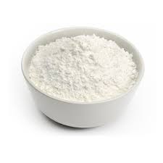
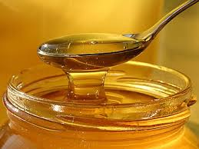
Наповнювачі (розріджувачі) додаються для одержання певної маси таблеток. При невеликому дозуванні лікарської речовини (зазвичай 0,01—0,001 г) або при таблетуванні сильнодіючих, от­руйних та інших речовин їх можна використовувати з метою регулювання деяких технологічних показників (міцності, здатності розпадатися і т. ін.). Наповнювачі визначають технологічні властивості маси для таблетування і фізико-механічні властивості готових таблеток.
Зв'язувальні речовини. Частинки більшості лікарських речовин мають незначну силу зчеплення між собою, тому при їх таблетуванні потрібно застосовувати високий тиск, що часто є причиною несвоєчасного зносу прес-інструмента таблеткових машин і одержання неякісних таблеток. Для досягнення необхідної сили зчеплення при порівняно невисокому тискові до таблетованих ре­човин додають зв'язувальні речовини. Заповнюючи міжчастинковий простір, вони збільшують контактну поверхню частинок і їх здатність до когезії.
Цукровий сироп
Крохмаль

Slide 10
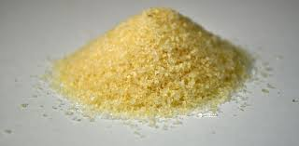
Розпушувальні речовини. При пресуванні лікарських речовин різко зменшується пористість, і тим самим утруднюється проникнення рідини усередину таблетки. Для поліпшення розпадання або розчинення застосовують розпушувальні речовини, які забез­печують механічну руйнацію таблеток у рідкому середовищі, що необхідно для якнайшвидшого вивільнення діючої речовини. Розпушувачі додають до складу таблеток також у тому випадку, якщо препарат нерозчинний у воді або якщо таблетка здатна це­ментуватися під час зберігання. У разі використання як розпушувач суміші натрію гідрокарбонату з кислотою лимонною або винною необхідно враховувати їх взаємодію у вологому середовищі, а отже, правильно вибирати порядок їх введення при вологій грануляції у таблеткову масу.
У цілому, всі розпушувальні речовини забезпечують руйнацію таблеток на дрібні частинки при їх контакті з рідиною, внаслідок чого відбувається різке збільшення сумарної поверхні частинок, що сприяє вивільненню та усмоктуванню діючих речовин.
Желатин

Slide 11
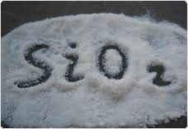
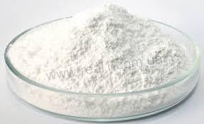
Антифрикційні речовини. Однією з проблем таблеткового виробництва є одержання доброї плинності гранулята в живильних пристроях (лійках, бункерах). Отримані гранули або порошки мають шорстку поверхню; це утруднює їх усмоктування із заван­тажувальної лійки в матричні гнізда. Крім того, гранули можуть прилипати до стінок матриці і пуансонів внаслідок тертя, що розвивається в контактних зонах частинок із прес-іструментом таблеткової машини. Для зняття або зменшення цих небажаних явищ застосовують антифрикційні речовини, подані групою ковзних і змащувальних.
Ковзні речовини, адсорбуючись на поверхні частинок (гранул) усувають або зменшують їхню шорсткість і тим самим підвищують їхню плинність (сипкість). Найбільшу ефективність ковзання мають частинки сферичної форми.
Тальк
Аеросил

Slide 12
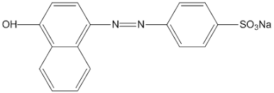
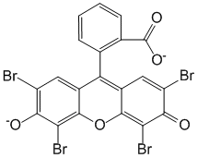
Змащувальні речовини полегшують виштовхування таблеток із матриці. Інакше їх називають антиадгезійними, або протисклеювальними речовинами.Вони не тільки зменшують тертя на контактних ділянках, але значно полегшують деформацію частинок унаслідок адсорбційного зниження їхньої міцності.
Барвники уводять до складу таблеток насамперед з метою на­дання їм товарного вигляду, позначення терапевтичної групи лікарських речовин, наприклад, снодійних, отруйних. Крім того, деякі барвники є стабілізаторами світлочутливих лікарських речовин.
Тропеолін
Еозин

Slide 13
Технологічний процес виробництва таблеток
Пряме пресування — це сукупність різних технологічних заходів, що дозволяють поліпшити основні технологічні властивос­ті таблетованого матеріалу: сипкість і спресовуваність — і одержати, з нього таблетки, минаючи стадії грануляції.
На сьогодні таблетування без грануляції здійснюється:
1) із додаванням допоміжних речовин, які покращують техно­логічні властивості матеріалу;
2) примусовою подачею таблетованого матеріалу із завантажу-вального бункера таблеткової машини в матрицю; ,
3) із попередньою спрямованою кристалізацією спресовуваних речовин
Технологія виготовлення таблеток полягає в тому, що лікарські препарати ретельно змішують із необхідною кількістю допоміжних речовин і пресують на таблеткових машинах. Вади цього способу — можливість розшаровування таблетованої маси, зміна дозування під час пресування з незначною кількістю діючих речовин і використання високого тиску. Деякі з цих вад зводяться до мінімуму при таблетуванні примусовою подачею речовин, що пресуються, в матрицю.

Slide 14
Гранулювання
Гранулювання - цілеспрямоване укрупнення час­тинок, тобто - процес перетворення порошкоподібного матеріалу в зерна певної величини.
Існуючі на сьогодні способи грануляції поділяють на такі основні типи:
1) суха грануляція, або гранулювання розмеленням;
2) волога грануляція, або гранулювання продавленням;
3) структурна грануляція.
Метод сухого гранулювання. Полягає в перемішуванні порошків і їх зволоженні розчинами склеювальних речовин в емальованих змішувачах-з подальшим висушуванням до грудкуватої маси. Потім масу за допомогою вальців або млина «Ексцельсіор» перетворюють на крупний порошок. Грануляція розмелюванням застосовується в тих випадках, коли зволожений матеріал реагує з матеріалом під час протирання. У деяких, випадках, якщо лі­карські речовини розкладаються в присутності води, а під час сушіння вступають у хімічні реакції взаємодії або піддаються фізич­ним змінам (плавлення, пом'якшення, зміна кольору) — їх піддають брикетуванню. З цією метою з порошку пресують брикети на спеціальних брикетованих пресах із матрицями великих розмірів (25—50 мм) під високим тиском. Отримані брикети здрібнюють на вальцях йбо млині «Ексцельсіор», фракціонують за допомогою сит і пресують на таблеткових машинах таблетки заданої маси і діаметра. Грануляцію брикетуванням можна застосовувати та­кож, коли лікарська речовина має добру здатність до спресову­вання і для неї не потрібне додаткове зв'язування частинок клей­кими речовинами.

Slide 15
Метод вологого гранулювання. Грануляція або протирання вологої маси здійснюється для ущільнення порошку та одержання рівномірних зерен — гранул, які мають добру сипкість.
Цьому способу гранулювання піддаються порошки, що мають погану сипкість і недостатню здатність до зчеплення між частинками.
В обох випадках у масу додають клейкий розчин, який поліпшує зчеплення між частинками.
Стадія вологого гранулювання включає такі операції:
1) змішування порошків;
2)зволожецня порошків розчином зв'язувальних речовин і перемішування;
3) гранулювання вологої маси;
4) висушування вологих гранул;
5) обробка сухих гранул .

Slide 16
Структурна грануляція
Є три види структурної грануляції – грануляція в дражувальному котлі псевдозрідженому шарі та грануляція розпилювальним висушуванням.
Для грануляції в дражувальному котлі загружают суміш порошків при обертанні котла проходить зволоження та висушування одержаних гранул.
Грануляцію розпилювальним висушуваням використовують для термолабільних речовин. Спочатку готують суспензію із допоміжних речовин. Її розбрискують в розпилювальній сушарці при температурі 150-200 ⁰С одержанні гранули змішують з діючими речовинами.
Грануляція в псевдозрідженому шарі.
Гранули, отримані в псевдозрідженому шарі, відзначаються значною міцністю і кращою сипкістю, що є наслідком більш пра­вильної геометричної форми гранул, наближеної до кулястої. При цьому утворюються більш м'які і пористі агломерати, ніж при одержанні гранул вологою грануляцією, де утворюються великі агломерати, які підлягають подальшому здрібнюванню. Утворення і ріст гранул у псевдозрідженому шарі відбувається за рахунок двох фізичних процесів: грудкування при змочуванні і злипання з наступною агломерацією. Якість гранул і їх фракційний склад залежать від багатьох чинників, які визначають хід процесу, основними з яких є швидкість зріджувального газу; склад і швидкість подачі гранулювальної рідини; температура в шарі.

Slide 17
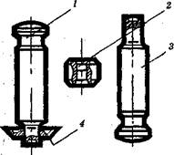
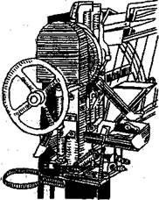
Обладнання
Пресування на таблеткових машинах здійснюється прес-інструментом, що складається з матриці і двох пуансонів.
Основними типами таблеткових машин є ексцентрикові, або , ударні, і ротаційні.
Ексцентрикові машини бувають полозкові і проміжні (башмачні).

Slide 18
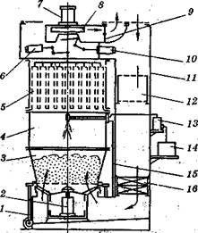
Принципова схема апарата із псевдозрідженим шаром для гранулюван­ня таблеткових сумішей (СГ-30):
1 — візок; 2 — пневмоциліндр прийому продукту резервуара; 3 — продуктовий резервуар; 4 — обичайка розпилювача; 5 — обичайка рука­вних фільтрів; 6 — струщувальний пристрій; 7 — запобіжний клапан:; 8 — вентилятор; 9 — ши­бер; 10 — механізм керування заслінкою; 11 — корпус; 12 — фільтр повітряний; 13 — дозуваль­ний насос; 14 — Ємкість для гранулювальної рі­дини; 15 — стиснуте повітря, що розпилюється; 16 — паровий калорифер.

Slide 19
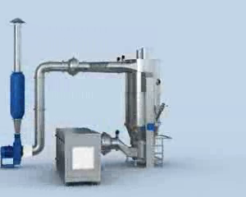
СГ-60
Апарат з псевдорозрідженим шаром для гранулювання таблеткових сумішей

Slide 20
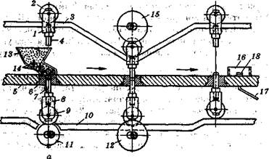
Схема руху пуансонів у багатоматричній ротаційній машині:
1 — повзун; 2— ролик; 3 — верхній колір; 4 — верхній пуансон; 5 — стільниця; 6 — матриця; 7 — нижній пуансон; 8 — нижній повзун; 9,11,12,15 — ролики; 10 — нижній копір; 13 — бункери; 14 — мішалки в бункерах; 16 — ніж для скидання таблеток; 17 — лотік; 18 — таблетка.

Slide 21
Дякую за увагу!

